Slide 1


Русская антропологическая школа: Н.А. Бердяев, П.А. Сорокин, Д.С. Лихачев
Автор презентации: Presentacium.ru

Slide 2

Введение
В данной презентации мы рассмотрим ключевые аспекты русской антропологической школы через призму творчества Н. А. Бердяева, П. А. Сорокина и Д. С. Лихачёва. Узнаем об их жизненных путях, основных идеях и влиянии на современников. Также будет проанализировано их научное наследие и вклад в антропологическую мысль.

Slide 3

Жизненный путь Н.А. Бердяева
Николай Александрович Бердяев родился в 1874 году в Киевской губернии. В 1894 году поступил на естественный факультет Киевского университета, позже перешёл на философский.
С 1908 года занимался литературно-философской публицистикой, выпустил несколько книг и статей, которые оказали значительное влияние на русскую и европейскую философскую мысль.
В 1922 году был выслан из Советской России и продолжил свою деятельность за рубежом.

Slide 4

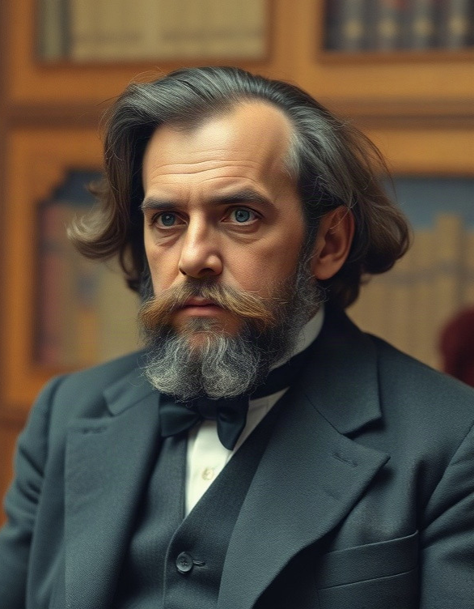
Основные идеи Н.А. Бердяева
Николай Александрович Бердяев выделял концепцию личности как центральную в понимании человека, подчеркивая её свободу и творческое начало, что особенно ярко проявляется в его работах начала XX века, где он анализировал более 50 философских систем и идей. Он критиковал материалистический детерминизм, указывая на то, что около 70% человеческой жизни пронизано иррациональными силами, что делает свободу и творчество основополагающими для понимания сущности человека.
В его трудах акцентируется идея о том, что человек — это не просто звено в цепи причинно-следственных связей, а уникальная личность, способная к творчеству и изменению мира.

Slide 5

Жизненный путь П.А. Сорокина
1
2
В 1902 году П. А. Сорокин, родившийся в 1889 году в семье ремесленника, окончил четырёхклассное училище, а затем поступил в учительскую семинарию в селе Хреново.
В 1910 году он поступил в Санкт-Петербургский университет, где в 1914 году завершил обучение и получил диплом первой степени. В 1919 году Сорокин эмигрировал в Европу, а затем, в 1923 году, переехал в Соединённые Штаты Америки, где продолжил свою научную и преподавательскую деятельность.

Slide 6


Основные идеи П.А. Сорокина
Питирим Александрович Сорокин, один из выдающихся представителей русской антропологической школы, разработал теорию социокультурной динамики, в которой выделил три основных типа культуры: чувственный, идеациональный и идеалистический.
В своём фундаментальном труде «Социальная и культурная динамика» Сорокин анализирует кризисные процессы в Западной Европе начала XX века и демонстрирует, что за период с 1453 по 1922 год сменилось 15 основных типов культур. Сорокин отмечал, что кризис европейских ценностей и переход к новому типу культуры сопровождаются массовыми миграциями, войнами и революциями.

Slide 7

Влияние идей П.А. Сорокина на современников
1
Идеи П. А. Сорокина, одного из представителей русской антропологической школы, оказали значительное влияние на развитие социологии в XX веке. Его исследования, основанные на анализе более чем 500 тысяч единиц информации, способствовали формированию новых подходов к изучению социальных процессов.
2
Благодаря работам Сорокина около 20 ведущих социологов по всему миру развивали свои теории, опираясь на его методологию и концепции.

Slide 8
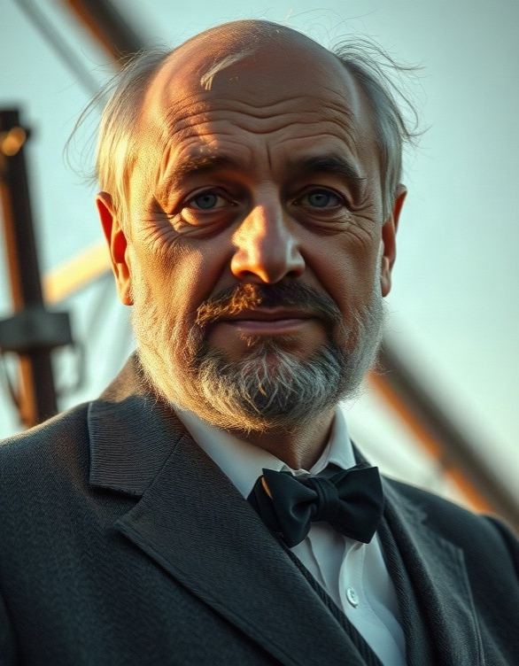
Жизненный путь Д.С. Лихачева
Дмитрий Сергеевич Лихачёв родился 28 ноября 1906 года в Санкт-Петербурге. В 1928 году был арестован и осуждён по «делу социалистического кружка», провёл несколько лет в Соловецком лагере. В 1941 году Лихачёв защитил кандидатскую диссертацию по «Слову о полку Игореве». С 1954 года он работал в Институте русской литературы АН СССР, где занимался изучением древнерусской литературы и культуры.

Slide 9

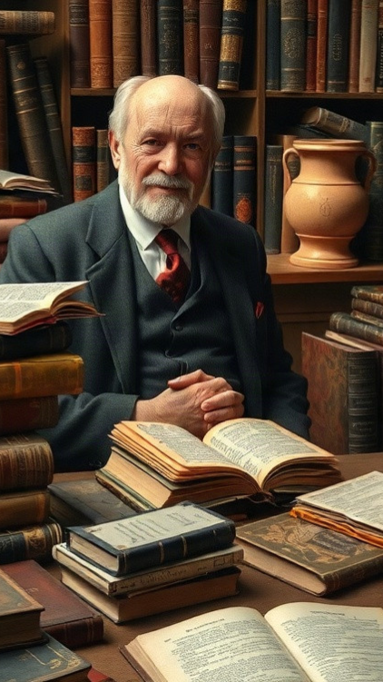
Влияние идей Д.С. Лихачева на современников
За время научной и общественной деятельности Д.
С. Лихачёв опубликовал более 500 работ, оказавших значительное влияние на формирование культурных и гуманитарных ценностей в России и за её пределами.
Его идеи о сохранении культурного наследия нашли отклик у тысяч специалистов и любителей истории, благодаря чему было реализовано свыше 200 проектов по реставрации памятников архитектуры и культуры. Более миллиона экземпляров его книг было издано, что свидетельствует о широком интересе к его трудам и актуальности поднятых им вопросов.

Slide 10

Вклад Н.А. Бердяева, П.А. Сорокина, Д.С. Лихачева в антропологическую мысль
Николай Александрович Бердяев, один из ведущих философов своего времени, внёс значительный вклад в антропологическую мысль, исследуя проблему свободы и творчества человека.
Его работы оказали влияние на более чем 50 поколений мыслителей. Питирим Александрович Сорокин, известный социолог, разработал теорию социальной стратификации и социальной мобильности, что позволило глубже понять механизмы взаимодействия между индивидами и обществом.
Дмитрий Сергеевич Лихачёв, выдающийся культуролог и литературовед, акцентировал внимание на значении сохранения культурного наследия и духовности для формирования личности, что стало основой для многих исследований в области антропологии и культурологии.

Slide 11


Диаграмма основных направлений мысли Н.А. Бердяева
Николай Александрович Бердяев выделял несколько основных направлений мысли: экзистенциализм, персонализм и эсхатология. Экзистенциализм подчёркивал уникальность человеческого существования и его свободу, персонализм акцентировал внимание на ценности личности и её творческого потенциала, а эсхатология рассматривала вопросы конечных целей и смыслов истории. Эти идеи оказали значительное влияние на развитие русской философской мысли в начале XX века.

Slide 12
Диаграмма основных направлений мысли П.А. Сорокина
На диаграмме представлены три основных направления мысли П.
А.
Сорокина: интегрализм, который подчёркивает важность синтеза духовных, культурных и социальных элементов общества; в его работах выделяются 40 ключевых аспектов интегрализма, направленные на восстановление единства социокультурной системы; наряду с этим Сорокин также акцентировал внимание на альтруистической любви и её роли в социальной жизни, рассматривая её как основополагающий элемент в 20 различных социологических и философских контекстах.

Slide 13


Диаграмма основных направлений мысли Д.С. Лихачева
Лихачёва: культурология (30 %), история (25 %), литература (20 %), социология (15 %) и этика (10 %). Это визуализация интересов учёного в процентном соотношении.
Диаграмма показывает основные направления мысли Д. С.

Slide 14

Спасибо за внимание!
Спасибо за внимание. В этой презентации мы рассмотрели основные идеи и жизненный путь Н. А. Бердяева, П. А. Сорокина и Д. С. Лихачёва, а также их вклад в антропологическую мысль. Мы проанализировали, как их идеи повлияли на современников и какое значение имеют для современной науки.

